Slide 1

«Способы обновления организационной
структуры и содержания патриотического воспитания в школе»
Тема РИП: «Обновление организационной структуры и содержания патриотического воспитания в инновационной школе»

Slide 2

Патриотическое воспитание – это не про количество проведенных мероприятий, это работа со смыслами и содержанием»
С.С. Кравцов
КОМПЛЕКС МЕР по патриотическому воспитанию и духовно-нравственному воспитанию молодежи в Российской Федерации до 2028 года
(УТВЕРЖДЕН распоряжением Правительства Российской Федерации от 23 октября 2025 г. № 2970-р)

Slide 3

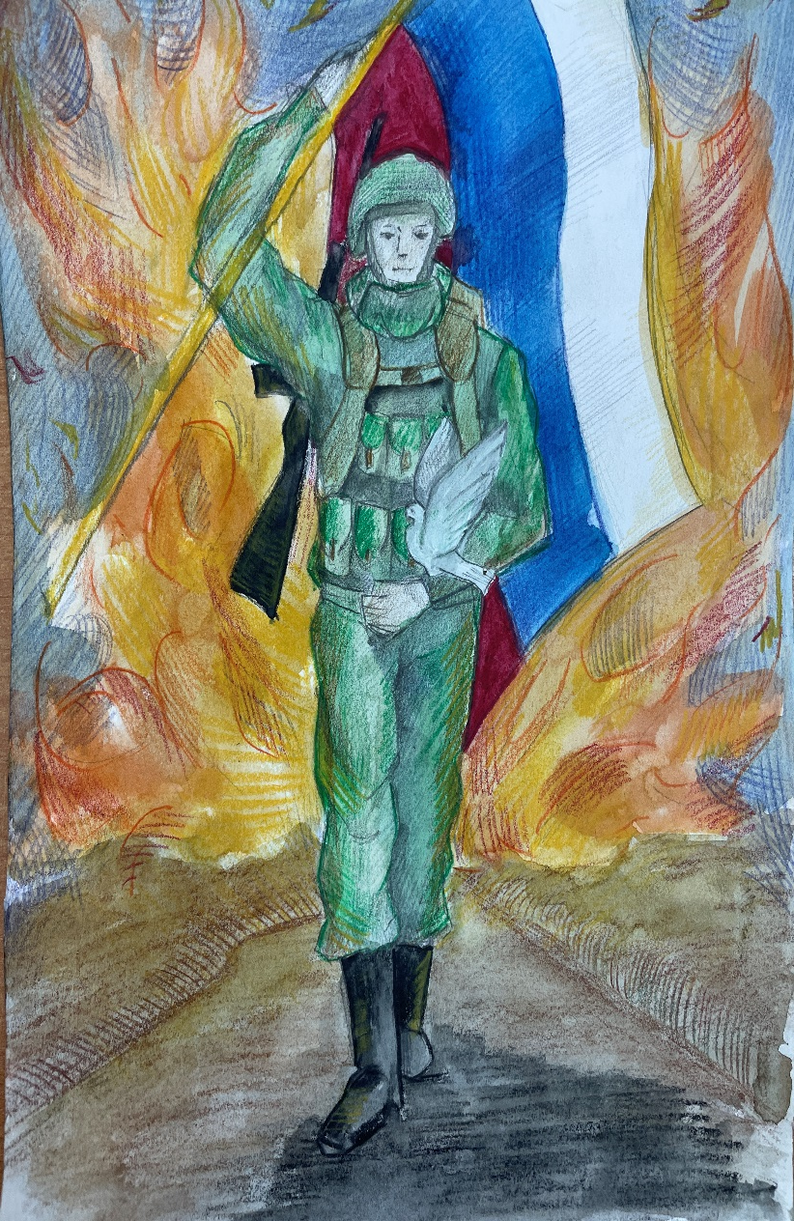
Участие школы в выработке
концепции мемориала участникам СВО,
который создадут на Мамаевом кургане
Концепция учащегося 8 Б класса Фадеева Я. (идея) и учащейся 10 А класса Конаковой Е. (рисунок), членов клуба «Сталинградский рубеж» – победитель.
Руководители концепции: старшая вожатая Молодецкая Д.А. и советник директора по воспитанию Ковалева А.А.

Slide 4
Детско-взрослое объединение патриотический клуб «Сталинградский рубеж» -
структурообразующий компонент школьной системы патриотического
воспитания
Организационно-методические продукты:
Положение о патриотическом клубе «Сталинградский рубеж»
Годовые планы работы клуба по направлениям деятельности
Инструктивные письма по проведению массовых мероприятий
Образцы соглашений с социальными партнерами (например с Акционерным обществом «ЭлектроТранспортПлюс для проведения акции «Трамвай Победы» и др.)
Дополнительная общеразвивающая программа «Техника вязания маскировочной сети»
Положения о реализуемых конкурсах, проектах и т.д. (Положение о проведении межрегионального телемоста учащихся «Героями наша Отчизна сильна», Положение о школьном музее….
Прикладная методическая продукция
Сценарные планы отдельных событий (экскурсия на трамвае Победы и др).
Научно-методическая продукция
Доклады, презентации, диаграммы выступлений участников научно-практических мероприятий всероссийского, регионального и муниципального уровней, в том числе и двух региональных конференций на базе РИП (март 2025 г. «Праксеологические аспекты обновления патриотического воспитания в школе», ноябрь 2025 г. «Патриотическое воспитание в современной школе»

Slide 5

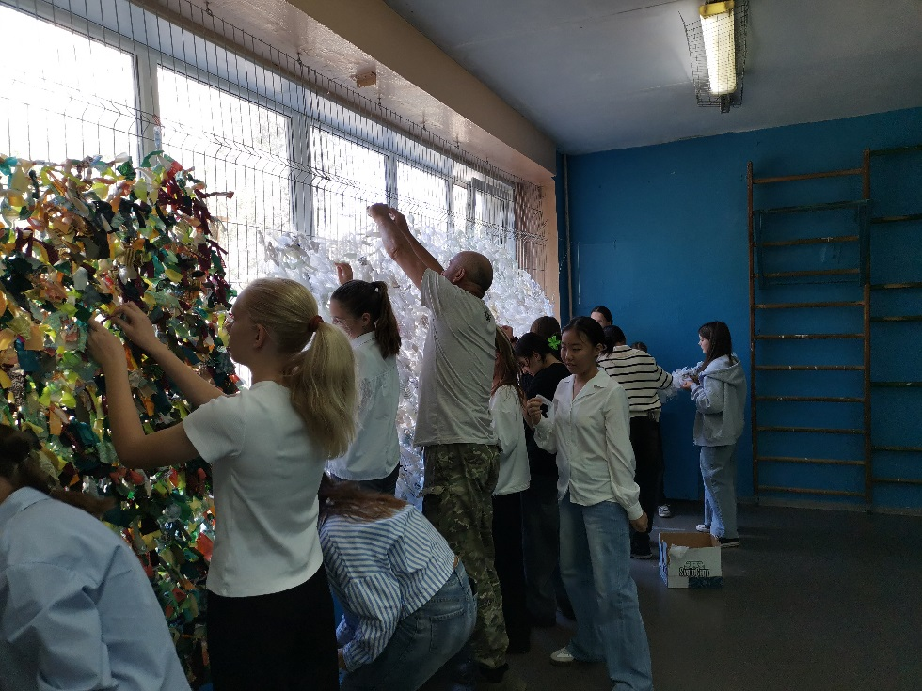
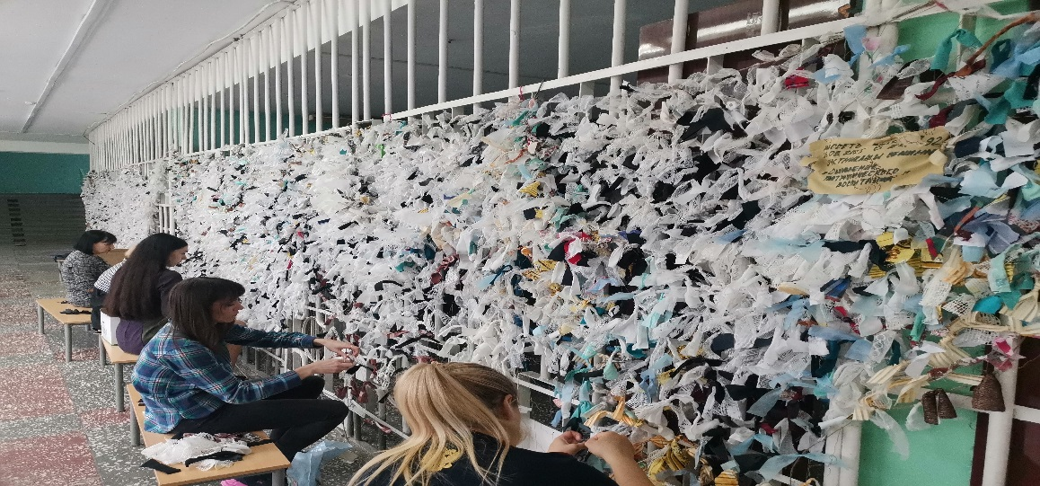
Дополнительная общеразвивающая программа «Техника вязания маскировочной сети
Маскировочные сети - самый распространенный тип маскировки и потребность в них в зоне проведения специальной военной операции очень высока
По всей России волонтёры занимаются их плетением. Наша школа тоже не осталась в стороне: педагоги и ученики, родители активно помогают тем, кто сейчас
на передовой!
Сети черного, угольного цвета, отправляются на Угледарское направление, "зеленка" - очень нужна в Запорожье, где почти не бывает зимних пейзажей, белые и "грязный снег" уже очень скоро будут востребованы в Курском приграничье!
В период с августа по ноябрь волонтеры нашей школы изготовили 18 сетей, общей площадью около 200м2! Много это или мало? Для производственного цеха - малая капля, а для школьных масштабов - значительный вклад в дело нашей общей Победы!!!
С особым трепетом на передовой относятся к нашим блиндажным коврикам: они земляные стены прикроют, напомнят о доме, согреют душу и наполнят солдатское сердце теплом детских рук!

Slide 6

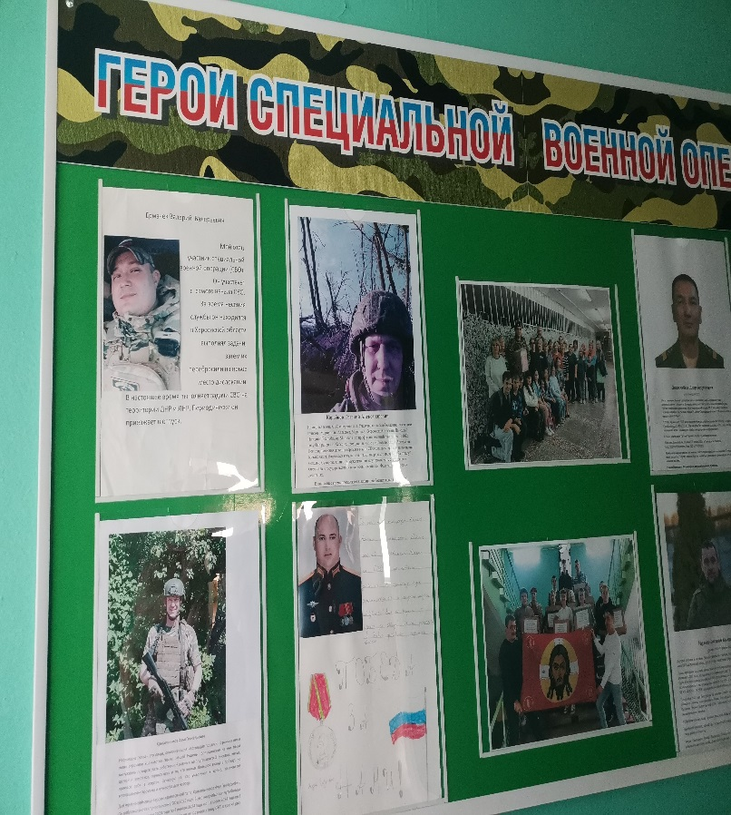
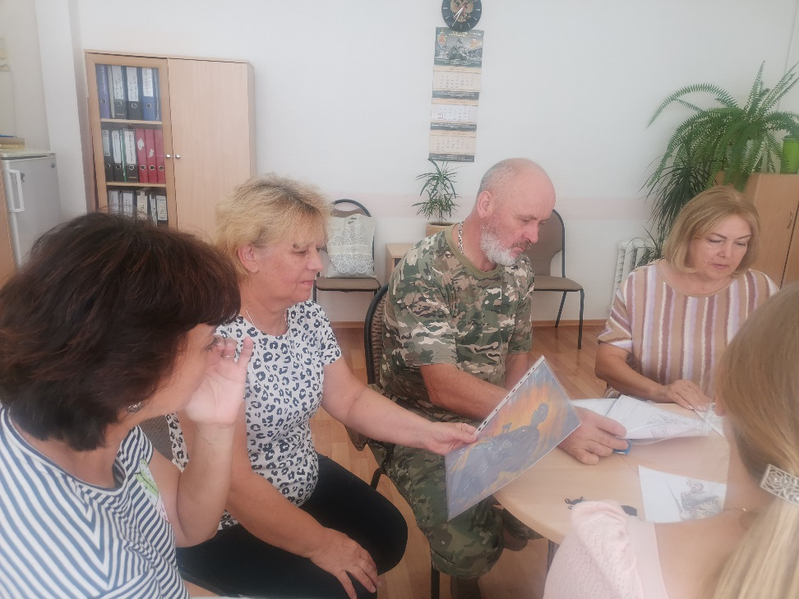
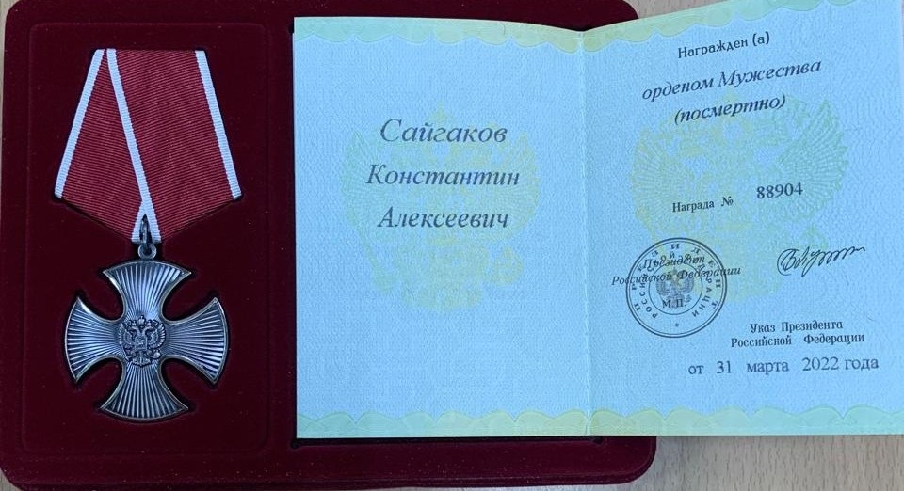
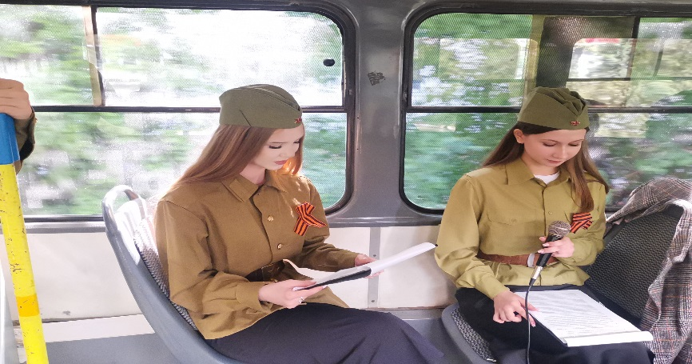
РАСШИРЕНИЕ ПРОСТРАНСТВА ШКОЛЬНОГО МУЗЕЯ

Slide 7
Масштабирование результатов проектной деятельности
МОУ СШ № 60 г. Мариуполь, ДНР
МОУ СШ № 6 г. Ярославль
МОУ СШ № 70 г. Воронеж
МБОУ "Средняя общеобразовательная школа с.Акшуат" муниципального образования "Барышский район" Ульяновской области
МОУ СОШ № 19 г. Кореновска Краснодарского края

